Slide 1
TWÓJ WIEK TWOIM ATUTEM, CZYLI JAK W PEŁNI WYKORZYSTAĆ POTENCJAŁ CZŁOWIEKA

Slide 2
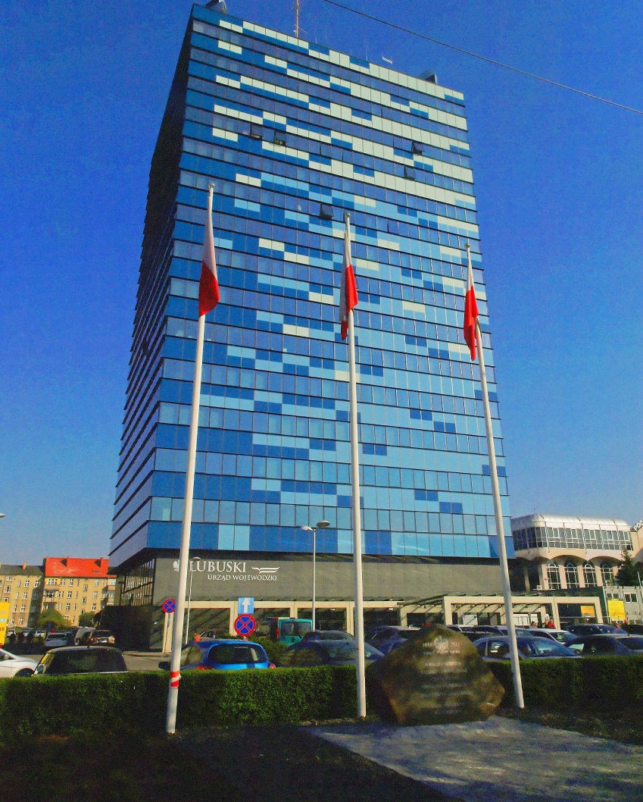
Lubuski Urząd Wojewódzki w Gorzowie Wielkopolskim
Zatrudniamy 543 pracowników w 14 biurach i wydziałach w Gorzowie Wlkp. oraz w delegaturze w Zielonej Górze.

Slide 3
Najbardziej pożądane przez pracowników sektora publicznego świadczenia dodatkowe w 2018 roku*
*Miesięcznik BENEFIT 04(84)/2019

Slide 4
ETAPY WDRAŻANIA POLITYKI ZARZĄDZANIA WIEKIEM
1. Pojawienie się propozycji wdrożenia zarządzania wiekiem.
2. Wpisanie zadania do Rocznego Programu Działania Urzędu.
3. Powołanie zespołu projektowego ds. zarządzania wiekiem.

Slide 5
KOLEJNE ETAPY WDRAŻANIA (4-6)
4. Zatwierdzenie zadnia projektowego.
5. Szkolenie kadry kierowniczej z zakresu zarządzania zespołem wielopokoleniowym.
6. Przeprowadzenie badań z uwzględnieniem potrzeb różnych grup wiekowych.

Slide 6
KOLEJNE ETAPY WDRAŻANIA (7-9)
7. Przeprowadzenie działań pilotażowych w 2018 r.
8. Opracowanie rekomendacji działań w zakresie zarządzania wiekiem na lata 2019 – 2021.
9. Powstanie Projektu Polityki zarządzania wiekiem.

Slide 7
KOLEJNE ETAPY WDRAŻANIA (10-11)
10. Podczas powstawania ostatecznego projektu dokumentu skorzystaliśmy ponownie z usługi doradczych z powodu rozbieżności w zespole.
11. Zatwierdzenie Polityki zarządzania wiekiem.

Slide 8
PROBLEMY W TRAKCIE WDRAŻANIA DOKUMENTU
Przekonanie kadry średniego szczebla o potrzebie stworzenia i wdrożenia Polityki.
‌Zebranie odpowiedniego zespołu do prac nad polityką.
Zdefiniowanie zakresu oddziaływania polityki (jakie grupy wiekowe).
Wytworzenie odpowiedniego klimatu dla rozmów o wieku.
‌Ustalenie charakteru polityki (dokumentu).

Slide 9
PRZYKŁADY DOBRYCH PRAKTYK WDROŻONYCH DZIĘKI POLITYCE ZARZĄDZANIA WIEKIEM
Elastyczny czas pracy.
Indywidualny czas pracy dla pracowników.
Zwiększenie dofinansowania kosztów egzaminu na urzędnika mianowanego do 75%.
Szkolenia grupowe z niemieckiego i angielskiego.
Koperta życia.
Warsztaty 50+.
Szkolenia miękkie z organizacji pracy, radzenia sobie ze stresem.
Organizacja badań diagnostycznych, wykładów prozdrowotnych i konkursów.
Dofinansowanie biletów na wydarzenia kulturalne.

Slide 10
EWALUACJA POLITYKI ZARZĄDZANIA WIEKIEM
Półroczne sprawozdania z realizacji projektu.
Arkusze indywidualnej oceny szkolenia.
Badania satysfakcji klienta wewnętrznego.
Samoocena CAF.

Slide 11
INFORMACJA ZWROTNA OD PRACOWNIKÓW NA TEMAT PRACY ZESPOŁU DS. WDRAŻANIA POLITYKI
Komunikacja Zespołu jest na wysokim poziomie.
Jest bardzo dobrze, gratuluję zaangażowania.
Pozytywnie oceniam działanie zespołu pod względem organizacji rożnych szkoleń, spotkań pokazów oraz informacji, które są na bieżąco umieszczane w intranecie.
Nie narzekam, więcej imprez sportowych proszę :).
Dotychczasowa komunikacja z Zespołem bezproblemowa.
Oceniam dobrze, są bieżące informacje i inicjatywy.
* Cytaty pracowników zawarte w ankietach zwrotnych

Slide 12
Polityka zarządzania wiekiem w Lubuskim Urzędzie Wojewódzkim
„Przygotowany dokument stanowi odpowiedź na wyzwania obecnego rynku pracy i zmian demograficznych zachodzących w społeczeństwie. Moim dążeniem było i jest uczynienie z Naszego Urzędu możliwie najlepszego miejsca pracy. Z tego względu Nasz program zawiera szereg rozwiązań przyjaznych wielu pracownikom, wspierających Was w wykonywaniu obowiązków służbowych, dbaniu o Wasze zdrowie, budowaniu profesjonalnych relacji interpersonalnych w miejscu pracy oraz pielęgnowaniu życia osobistego poza nim.”

Slide 13
Zapraszamy do kontaktu Emilia Rutkowska Specjalista w Biurze Organizacji i Kadr mail: emilia.rutkowska@lubuskie.uw.gov.pl

Slide 14
Lubuski Urząd Wojewódzki w Gorzowie Wielkopolskim
ul. Jagiellończyka 8
66-400 Gorzów Wlkp.
tel. +48 95 7 851 851
urzad.wojewodzki@lubuskie.uw.gov.pl www.gov.pl/web/uw-lubuski

